Slide 1
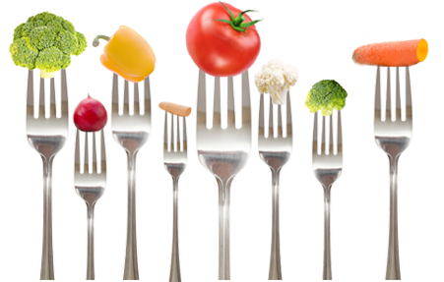
„CO POWINIEN
JEŚĆ PRZEDSZKOLAK”
Przedszkolankowo.pl

Slide 2
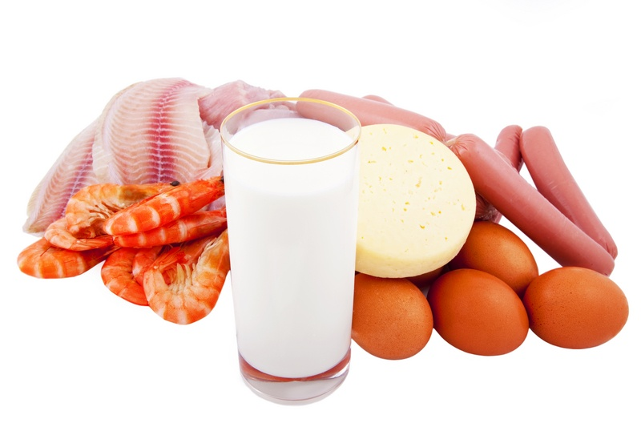
BIAŁKO,
które jest podstawowym budulcem kości, mięśni i tkanek powinno pokrywać 12-14% zapotrzebowania energetycznego. Jego bogatym źródłem jest mięso, ryby, mleko oraz przetwory mleczne.

Slide 3
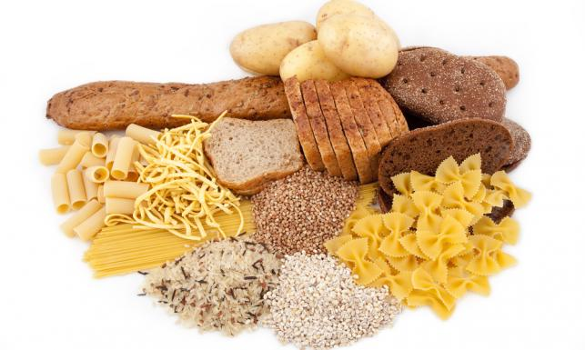
WĘGLOWODANY
to składniki, które dostarczają energii potrzebnej dziecku do zabawy i rozwoju. W diecie przedszkolaka węglowodany powinny stanowić 58% zapotrzebowania energetycznego. Bogate w węglowodany są produkty zbożowe, czyli pieczywo, płatki, makaron oraz owoce i warzywa.

Slide 4
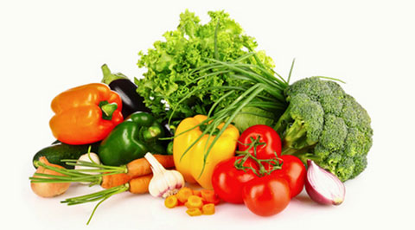
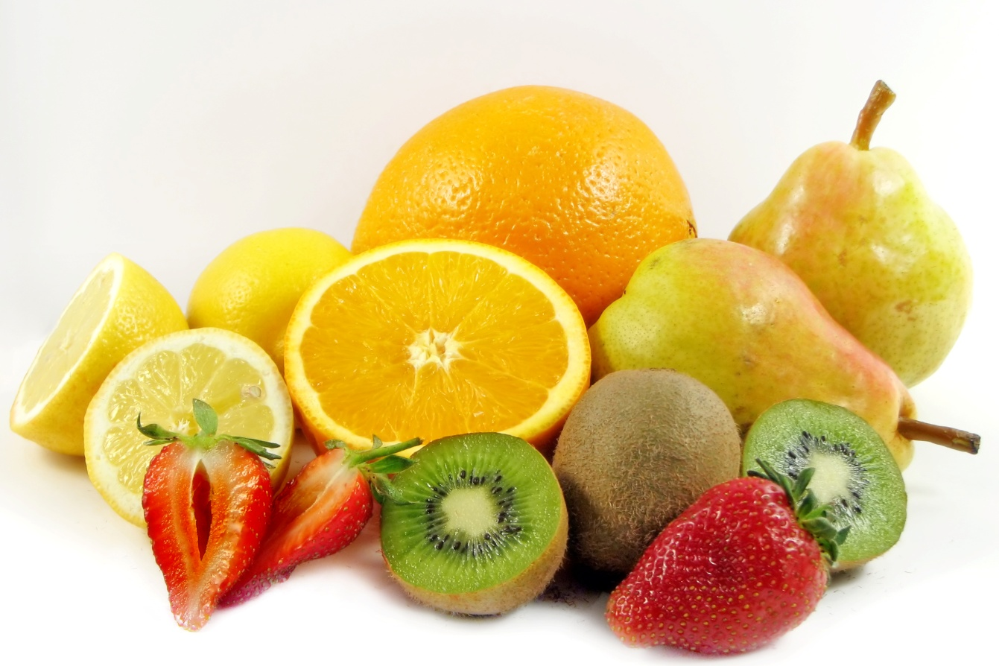
WITAMINY I SKŁADNIKI MINERALNE Witaminy i składniki mineralne są niezbędne do prawidłowego wzrostu i rozwoju dzieci. Ponieważ nie mogą zostać wytworzone w organizmie, musimy je dostarczać z dietą. Przy zdrowym, urozmaiconym jadłospisie nie istnieje ryzyko wystąpienia niedoboru witamin i składników mineralnych. Jednak warunkiem dostarczenia wszystkich niezbędnych mikroelementów jest zdrowa, urozmaicona dieta obfitująca w warzywa, owoce oraz naturalne i świeże produkty.

Slide 5
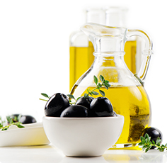
TŁUSZCZ,
również ważny składnik w diecie przedszkolaka, powinien pokrywać ok. 30-35% dziennego zapotrzebowania energetycznego dziecka. Najlepszym źródłem tłuszczu dla dziecka są oleje roślinne, orzechy i nasiona.

Slide 6
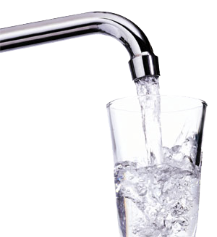
Woda
jest składnikiem niezbędnym do życia, odpowiada za wiele funkcji w organizmie, m.in. jest potrzebna do utrzymania prawidłowej temperatury ciała, wytwarzania energii oraz transport składników odżywczych i produktów przemiany materii. Dzieci mogą pić czystą wodę. Jeśli jednak dziecko nie przepada za jej smakiem podawaj mu herbatki, soki, kompoty oraz zupy. Dziecko w wieku 4 - 6 lat powinno wypijać w ciągu dnia ok. 1,7 litra płynów.

Slide 10
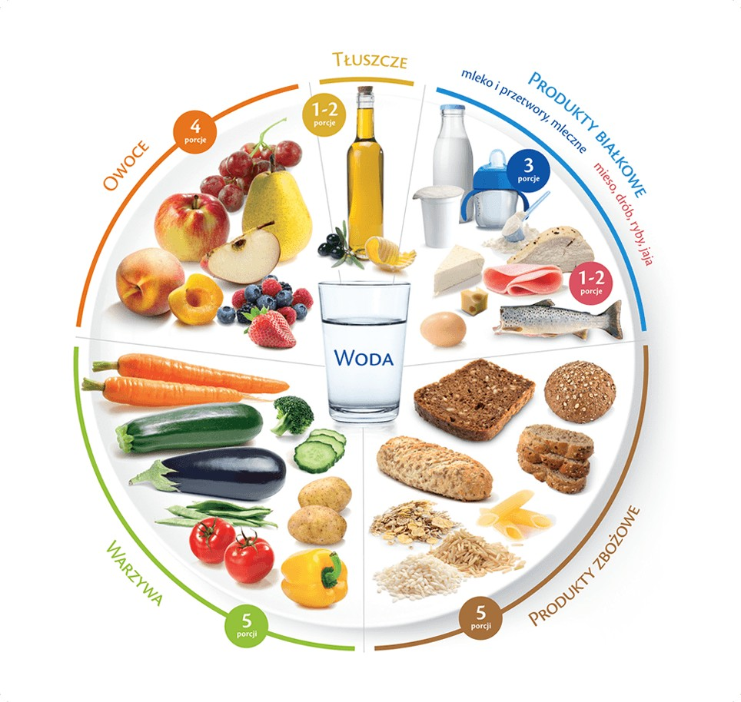

Slide 11
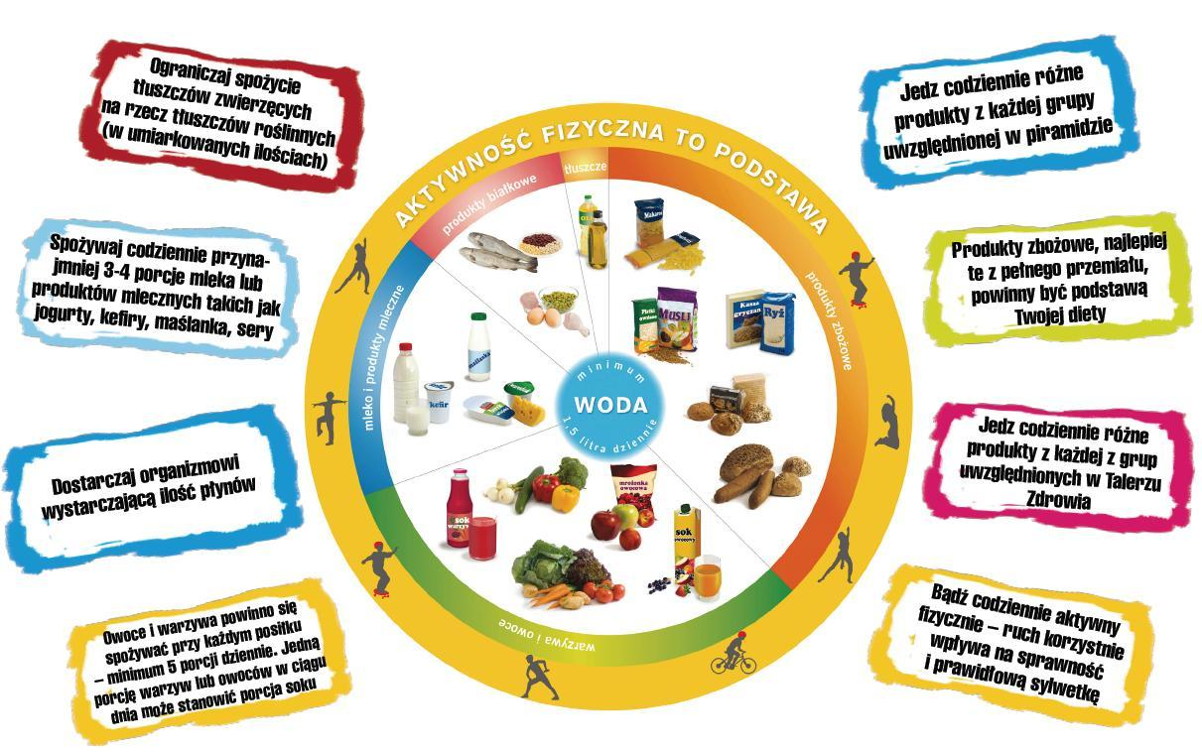

Slide 12
WITAMINY
UKRYTE W JEDZENIU

Slide 13
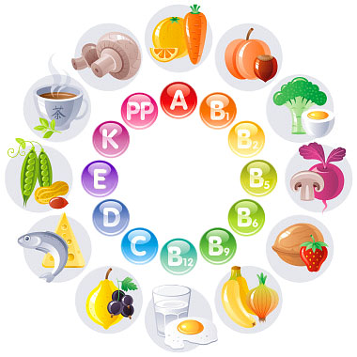

Slide 14
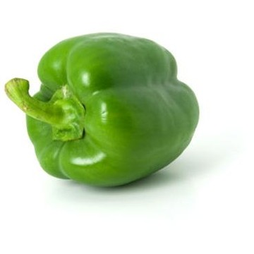
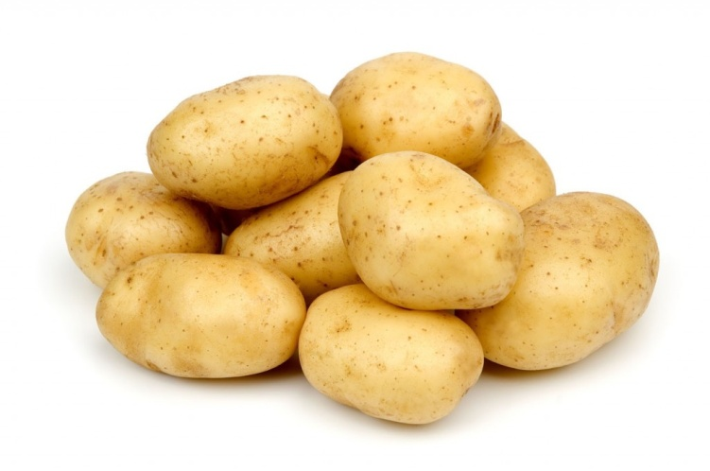
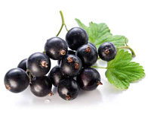
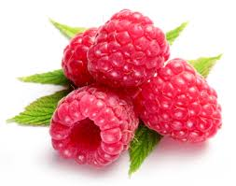
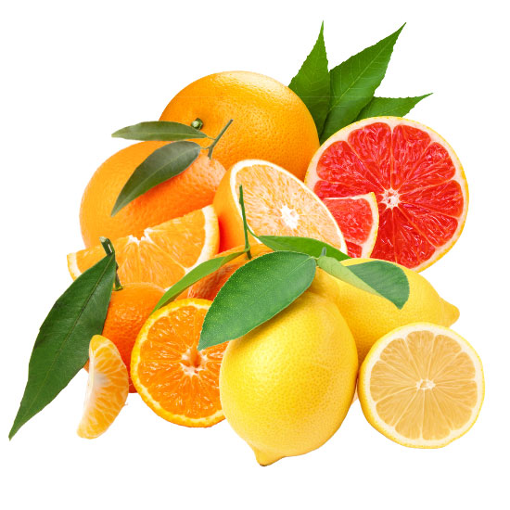
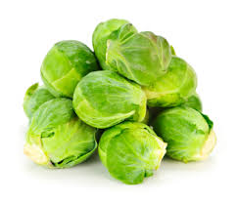
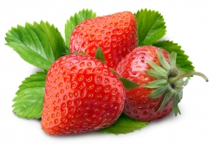
Witamina C
Wzmacnia odporność dziecka, wpływa na poprawę apetytu, wpływa na prawidłowy rozwój zębów kości, zawarta jest owocach np. czarna porzeczka, truskawki, maliny, owoce cytrusowe, oraz warzywach np. ziemniaki, papryka zielona, brukselka.

Slide 15
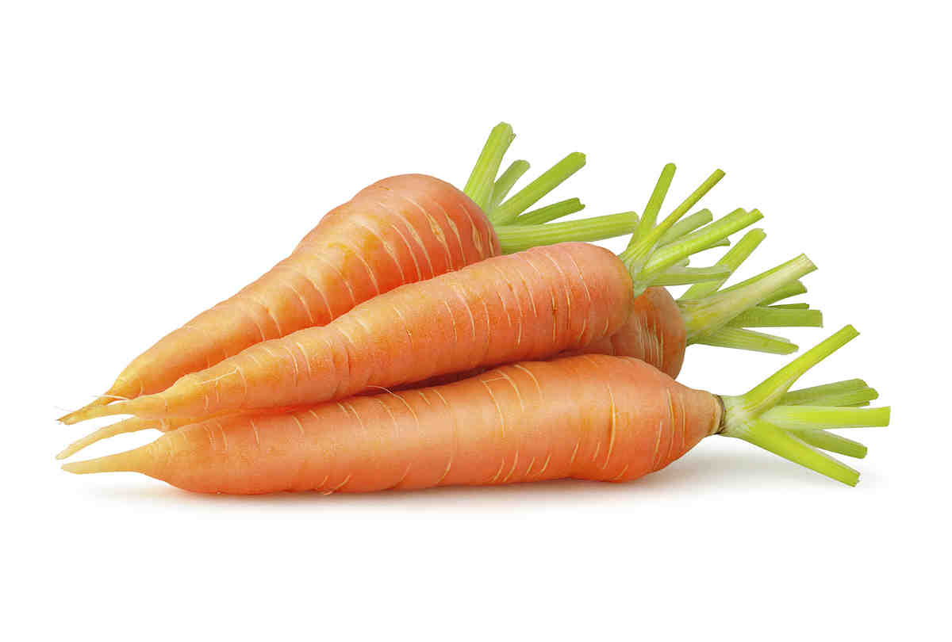
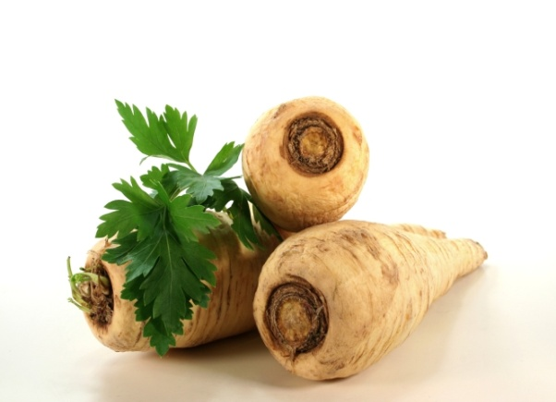
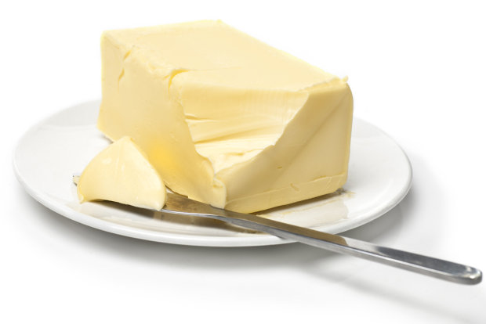
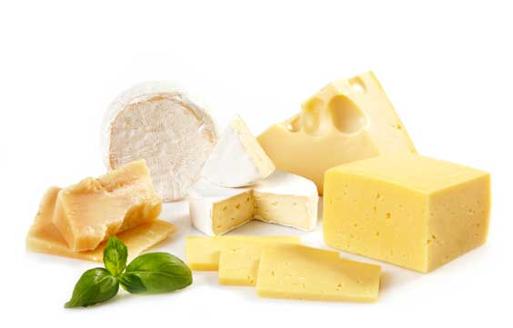
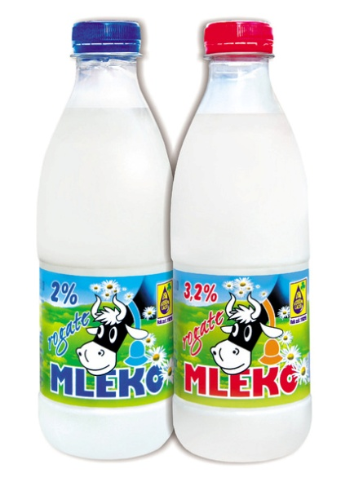
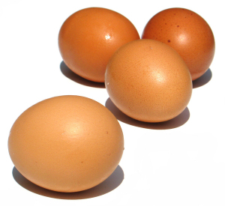
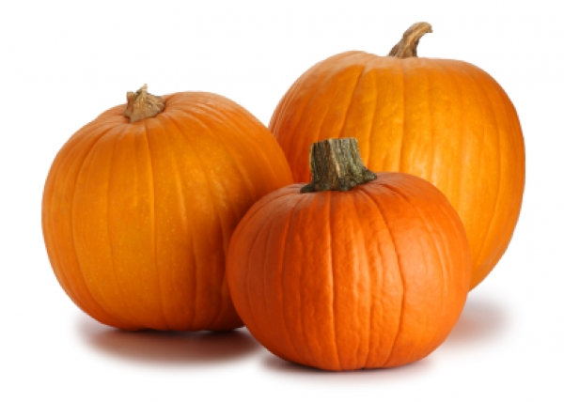
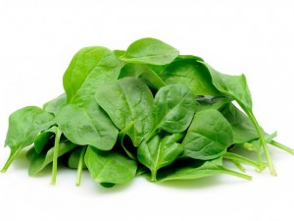
Witamina A
niezbędna do prawidłowego wzorku, wzrostu dzieci - najwięcej witaminy znajduje się w produktach takich jak masło, śmietana, mleko, tłuste sery, wątróbka, jajka, marchewka, pietruszka, szpinak, morele, dynia

Slide 16
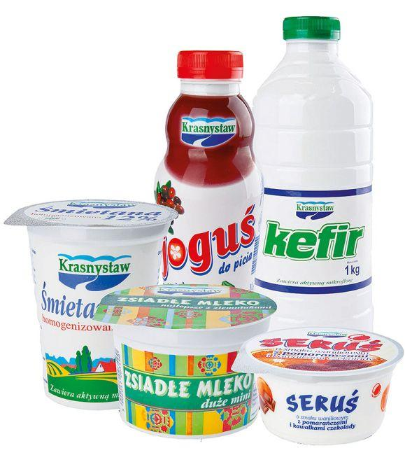
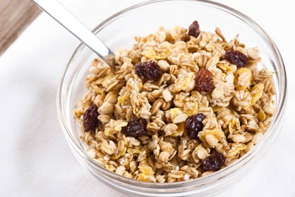
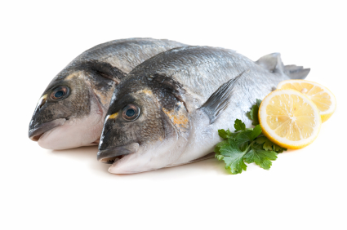
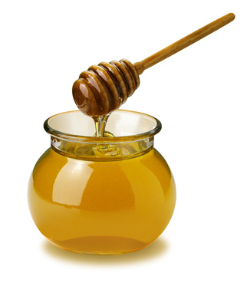
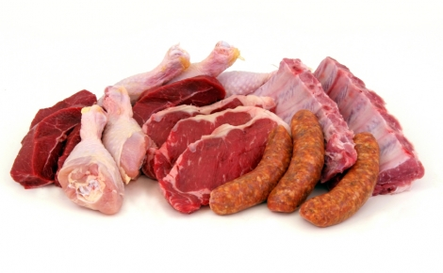
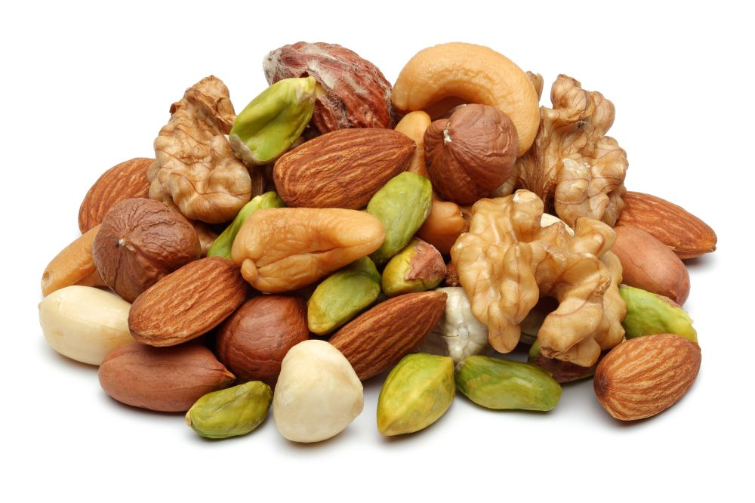
Witamina B1
wpływa na układ nerwowy oraz na prawidłową pracę mięśni i serca. Niedobór witaminy B1 powoduje zaburzenia pamięci i koncentracji, zmęczenie. Najwięcej tej witaminy znajduje się w jogurcie, kefirze, mussli, otrębach, orzechach, owocach suszonych, mięsie, rybach i miodzie.

Slide 17
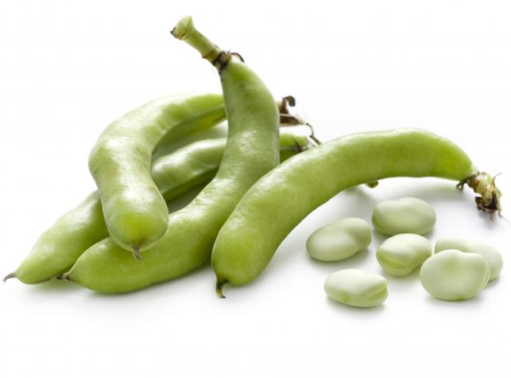
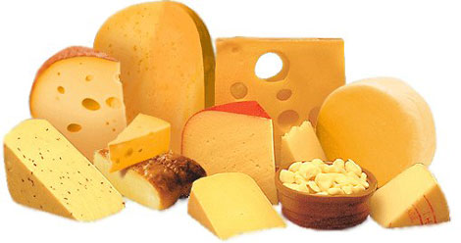
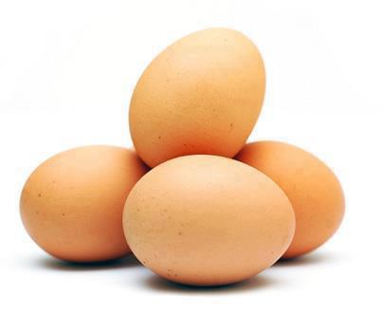
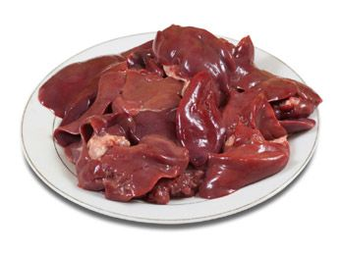
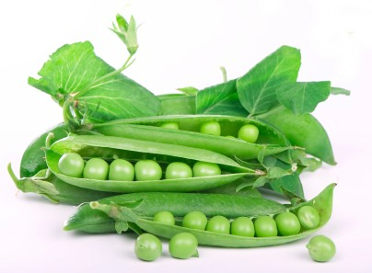
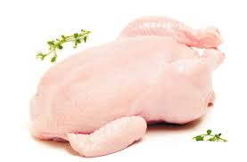
Witamina B2
jej bark może hamować rozwój umysłowy dziecka oraz powodować niedokrwistość. Najlepszym źródłem tej witaminy jest mleko, śmietana, ser, wątróbka, mięso w szczególności drób, brukselka, fasola, groch, jajka.

Slide 18
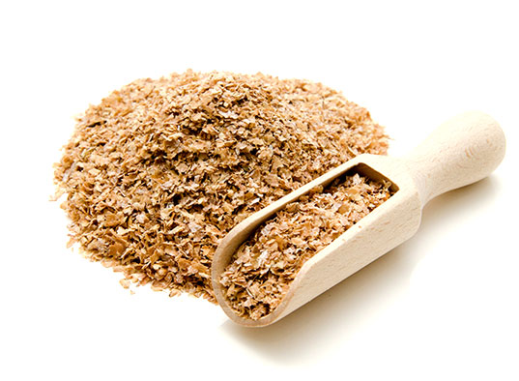
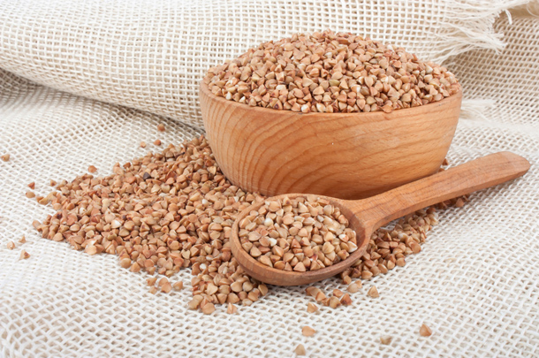
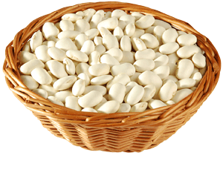
Witamina PP (niacyna )
jej niedobór prowadzi do bezsenności, przygnębienia oraz do zaburzenia prawidłowej pracy przewodu pokarmowego. Znajduje się w mięsie, fasoli, kaszy, otrębach pszennych, grochu.

Slide 19
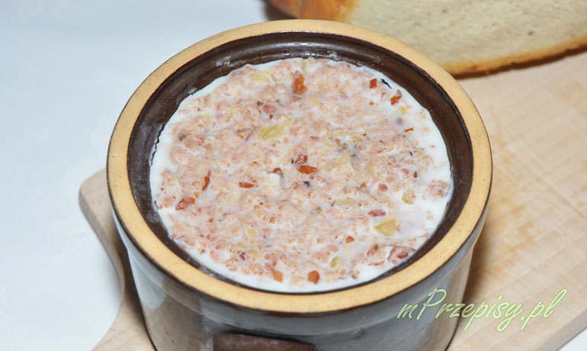
Witamina D
brak witaminy D prowadzi do krzywicy. Najwięcej witaminy D znajduje się w rybach, maśle, smalcu i jajkach.

Slide 20
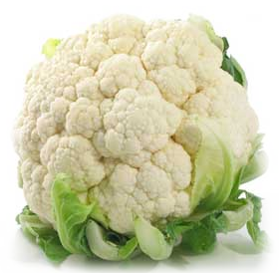
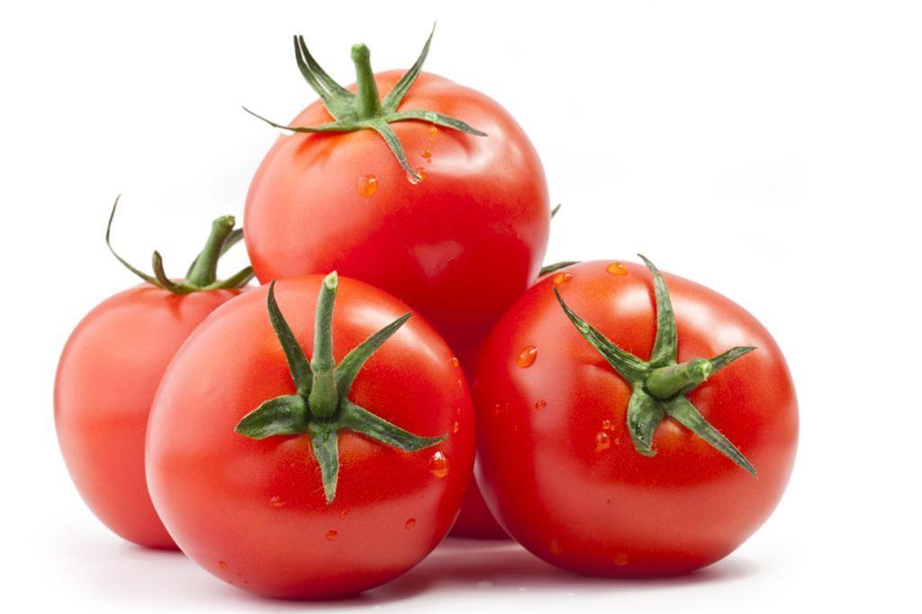
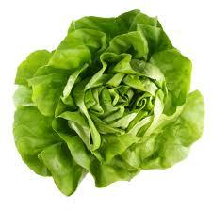
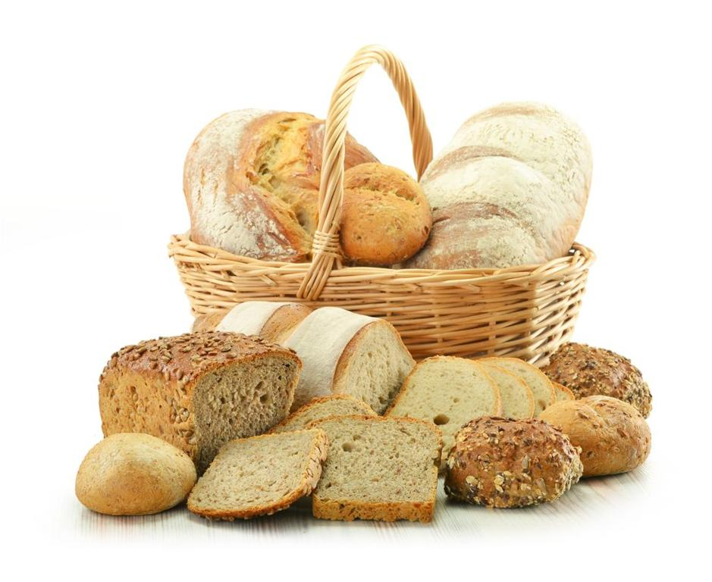
Witamina B5
(kwas pantotenowy)
jej brak objawia się zaburzeniami układu nerwowego, zmęczeniem bólem głowy, wymiotami, zmniejszeniem odporności. Źródłem jej są chleb, mleko, jajka, sery, mięso, ryby, banany, pomarańcze, grejpfruty, kalafior, pomidor, kapusta, ziemniaki, marchew i sałata.

Slide 21
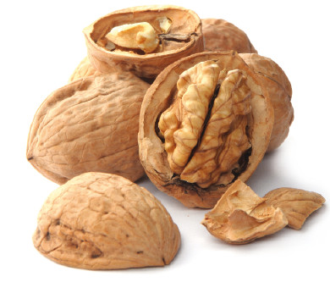
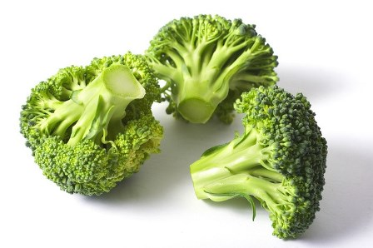
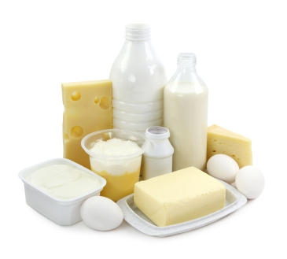
WAPŃ
Aby dziecko prawidłowo rosło niezbędne jest wzbogacenie jego diety również o wapń. Wapń to jeden z ważniejszych pierwiastków. Wykorzystywany jest w procesie kształtowania się zębów i kości u dzieci. Niedobór wapnia w organizmie prowadzi do krzywicy oraz próchnicy zębów.

Slide 22
OD śniadania
DO kolacji

Slide 23
śniadanie
drugie śniadanie
obiad
podwieczorek
kolacja

Slide 24
PRZYKŁADOWY WZOROWY JADŁOSPIS DLA PRZEDSZKOLAKA
Śniadanie • Kanapki z chleba mieszanego i razowego z pastą z fasoli i cebulki duszonej • dodatki: kiełki lucerny, rzodkiew w plasterkach, ogórek kiszony • kawa mleczna z miodem (na mleku zwierzęcym lub roślinnym)
II Śniadanie • Orzechy włoskie, pomarańcza
Obiad • Zupa krem marchewkowo-porowa z chrupkami kukurydzianymi • Kasza jęczmienna perłowa, gulasz wołowy, buraczki • kompot z wiśni bez cukru
Podwieczorek • truskawkowy budyń z kaszy jaglanej (na mleku zwierzęcym lub roślinnym) z sokiem malinowym • jabłko
Kolacja • kluseczki ziemniaczane z mąką gryczaną i szpinakiem, podane z masłem • herbata owocowa bez cukru

Slide 25
ZADANIE DLA PRZEDSZKOLAKA
Na obrazku jest przedstawiona
Lista zakupów,
spróbuj zaprojektować
swoją listę,
która by zawierała,
zdrowe produkty.
POWODZENIA!
Przedszkolankowo.pl

